Slide 1




DBMS LAB-4 : Q1: Q2:

Slide 2

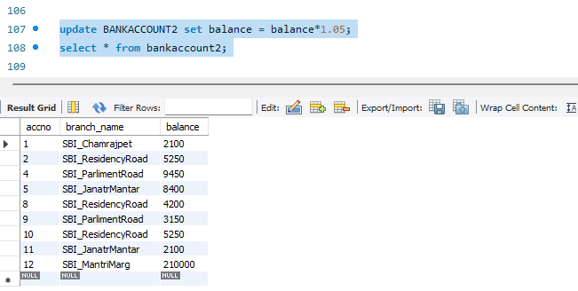
Q5: Q6:

